Slide 1
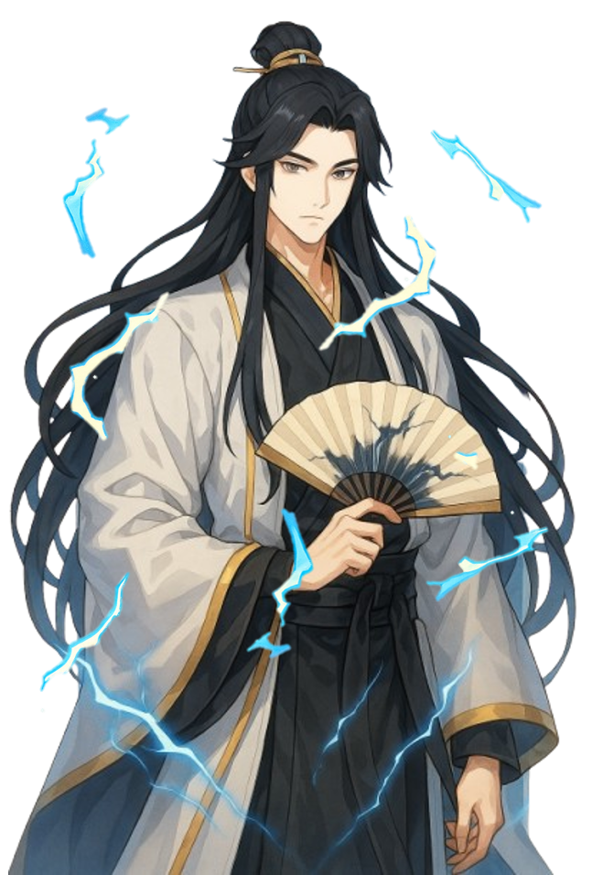
하늘을 품은 뇌운, 가람
하늘을 품은 뇌운, 가람
컨셉 문서

Slide 2
성격 및 외형 컨셉
전투 컨셉
스킬 컨셉
모션 컨셉

